Slide 1
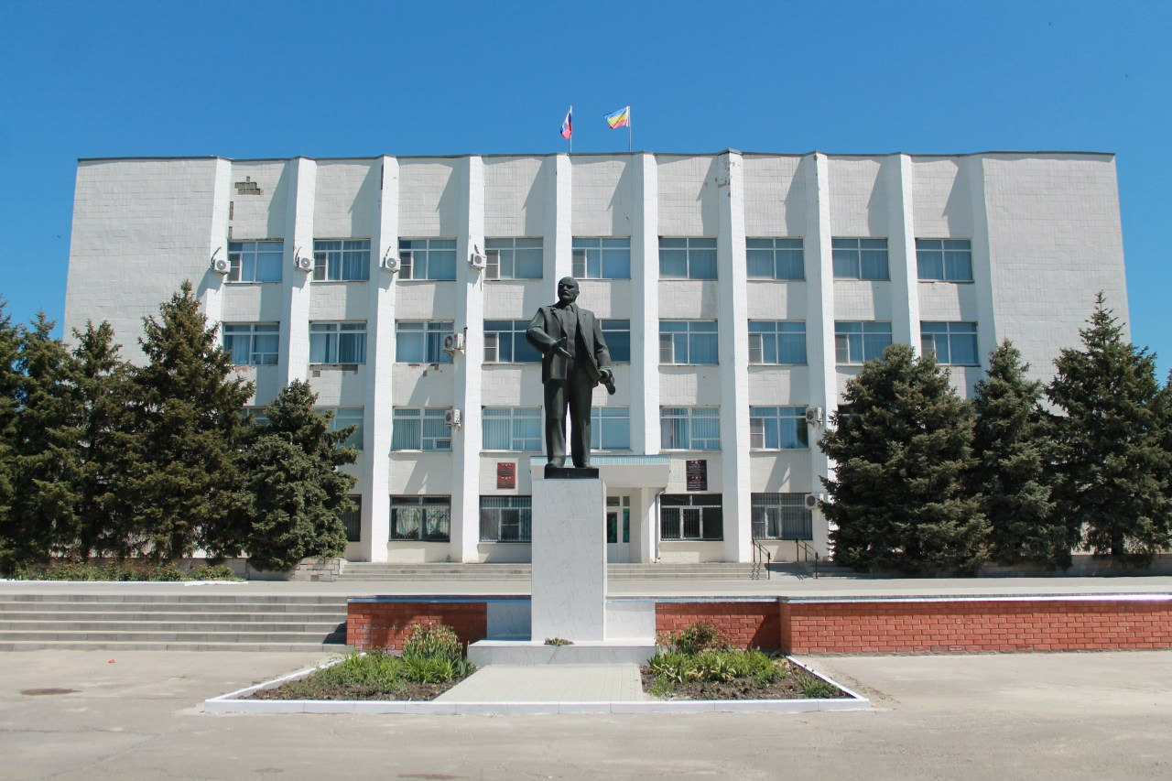
Бюджет для граждан
Проект Бюджета Константиновского городского поселения
Константиновского района
на 2020 год и на плановый период 2021 и 2022 годов

Slide 2
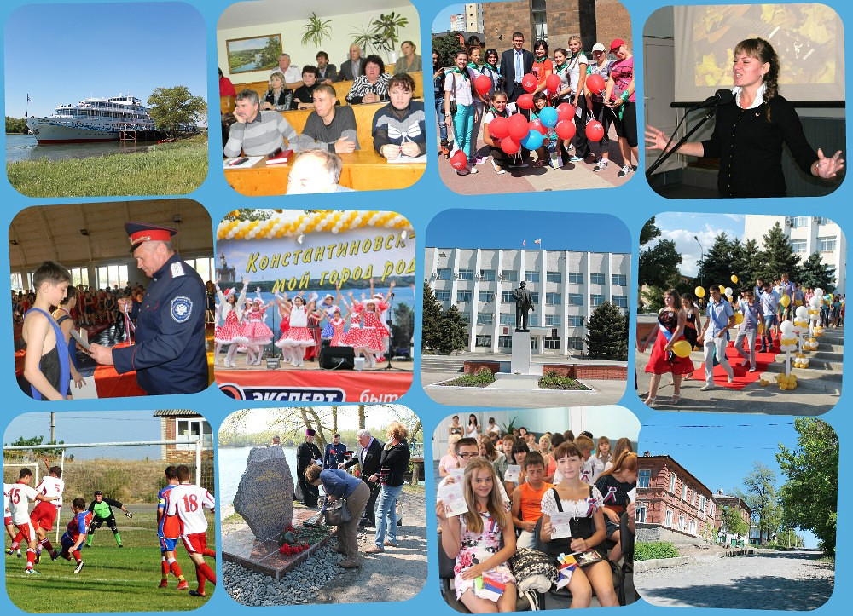

Slide 3
«Бюджет для граждан» познакомит Вас с основными положениями проекта бюджета Константиновского городского поселения Константиновского района на 2020 год и на плановый период 2021 и 2022 годов

Slide 4
Основные понятия
Важно: Обязательное требование, предъявляемое к составлению и
утверждению бюджета–это его сбалансированность.
Доходы бюджета-поступающие в бюджет денежные средства
Расходы бюджета-выплачиваемые из бюджета денежные средства
Дефицит бюджета - превышение расходов над доходами
Профицит бюджета - превышение доходов над расходами

Slide 5
Основные понятия
→Составление бюджета основывается на:
Прогнозе социально-экономического развития Константиновского городского поселения
Основных направлениях бюджетной и налоговой политики
Муниципальных программах

Slide 6
Основные задачи и приоритетные направления бюджетной политики
Укрепление налогового потенциала Константиновского городского поселения, оптимизация бюджетных расходов, совершенствование контроля за эффективным использованием бюджетных средств.

Slide 7
Основные характеристики проекта бюджета Константиновского городского поселения
на 2020г
на 2021г
на 2022
доходы
163 991,2 тыс. руб.
85 883,7 тыс. руб
86 241,6 тыс. руб.
86 241,6 тыс. руб.
163 991,2 тыс. руб
85 883,7 тыс. руб
расходы
0,0 тыс. руб.
0,0 тыс. руб.
дефицит
0,0 тыс. руб

Slide 8
Основные параметры проекта бюджета Константиновского городского поселения Константиновского района на 2020 -2022 годы тыс. рублей
 | 2019 (план) | 2020 (план) | 2021 (план)
1. Доходы, всего | 163 991,2 | 85 883,7 | 86 241,6
из них
Налоговые и неналоговые доходы | 68 528,7 | 70 221,2 | 72 145,3
Безвозмездные поступления | 95 462,5 | 15 662,5 | 14 096,3
2. Расходы, всего | 163 991,2 | 85 883,7 | 86 241,6
3. Дефицит (-), профицит (+) | - | - | -
4. Источники финансирования дефицита | - | - | -

Slide 9
Доходы бюджета
Доходы бюджета - это поступающие в бюджет денежные средства
Налоговые доходы –поступления от уплаты федеральных, региональных и местных налогов
Неналоговые доходы-
поступления от использования имущества, штрафы, иные неналоговые поступления
Безвозмездные поступления-
поступления из других бюджетов бюджетной системы Российской Федерации

Slide 10
Динамика собственных доходов бюджета Константиновского городского поселения Константиновского района

Slide 11
Динамика поступлений в бюджет Константиновского городского поселения Константиновского района налога на доходы физических лиц

Slide 12
Динамика поступлений в бюджет Константиновского городского поселения Константиновского района налога на имущество физических лиц

Slide 13
Безвозмездные поступления из областного бюджета и бюджета Константиновского района

Slide 14
Расходы бюджета
Расходы бюджета- выплачиваемые из бюджета денежные средства
РАСХОДЫ БЮДЖЕТА распределены по:
8 разделам бюджетной классификации
11
муниципальным программам

Slide 15
Динамика расходов бюджета Константиновского городского поселения Константиновского района

Slide 16
Муниципальные программы Константиновского городского поселения на 2020 год 163991.2 тыс.руб.
Обеспечение качественными жилищно-коммунальными услугами населения Константиновского городского поселения – 5413,3 тыс. руб. или 3,3 % от всех расходов бюджета
«Развитие транспортной системы» -
96 102,1 тыс. руб. или 58,6 % от всех расходов бюджета
«Развитие культуры в КГП» - 16 624,6 тыс. руб. или 10,1 % от всех расходов бюджета
«Развитие физической культуры и спорта» - 382,1 тыс. руб. или 0,2 % от всех расходов бюджета
«Защита населения и территории от чрезвычайных ситуаций, обеспечение пожарной безопасности и безопасности людей на водных объектах» - 1 745,0 тыс. руб.- 1,1 % от всех расходов бюджета
Обеспечение общественного порядка и противодействие преступности» -1210,0 тыс.руб. или 0,7% от всех расходов бюджета
"Управление и распоряжение муниципальным имуществом в муниципальном образовании «КГП« – 2 2542,1 тыс.руб. или 1,6 % от всех расходов бюджета
«Благоустройство территории КГП »
25 343,8 тыс.руб. или 15,5 % от всех расходов бюджета
«Муниципальная политика»
14 399,9 тыс.руб.
или 8,8 % от всех расходов бюджета
«Развитие субъектов малого предпринимательства»
59,8 тыс.руб. или 0,04 % от всех расходов бюджета

Slide 17
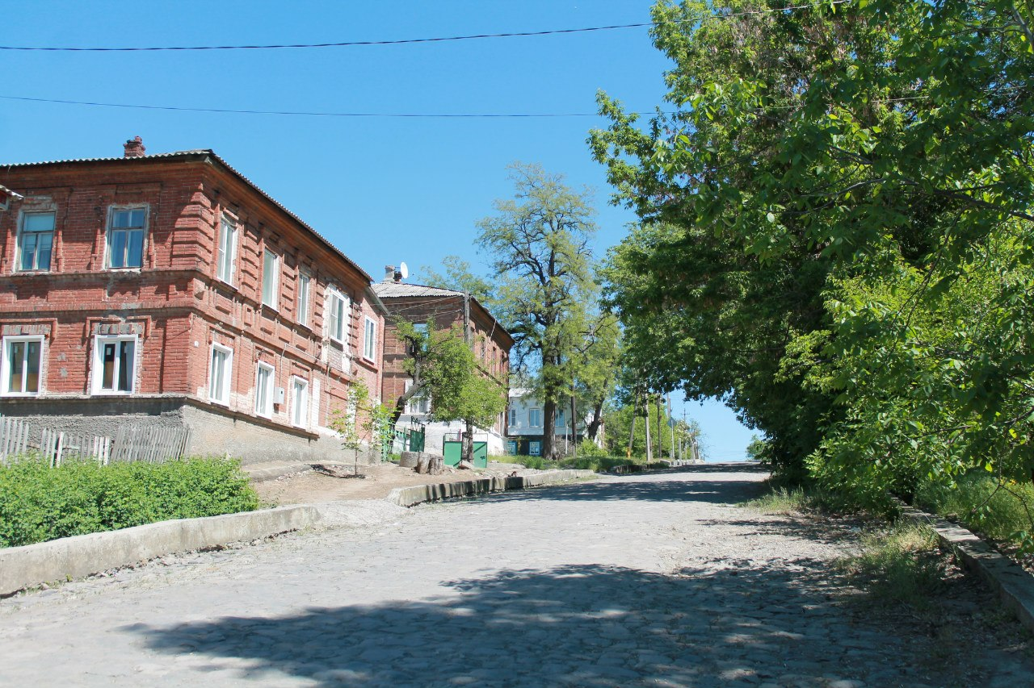
Структура расходов проекта бюджета Константиновского городского поселения Константиновского района в 2020 году по разделам (Всего расходов 163 991,2 тыс.руб.)
Национальная безопасность и правоохранительная деятельность – 1 702,2 или 1,0 %
Жилищно-коммунальное хозяйство – 31 841,2 или 19,4%
Культура, кинематография – 16814,6 или 10,3%
Национальная экономика – 96 739,8 или 59,0 %
Общегосударственные вопросы – 16 325,2 или 9,9 %
Физическая культура и спорт - 382,1 или 0,2 %
Социальная политика – 68,3 или 0,04%
Образование – 117,8 или 0,07 %

Slide 18
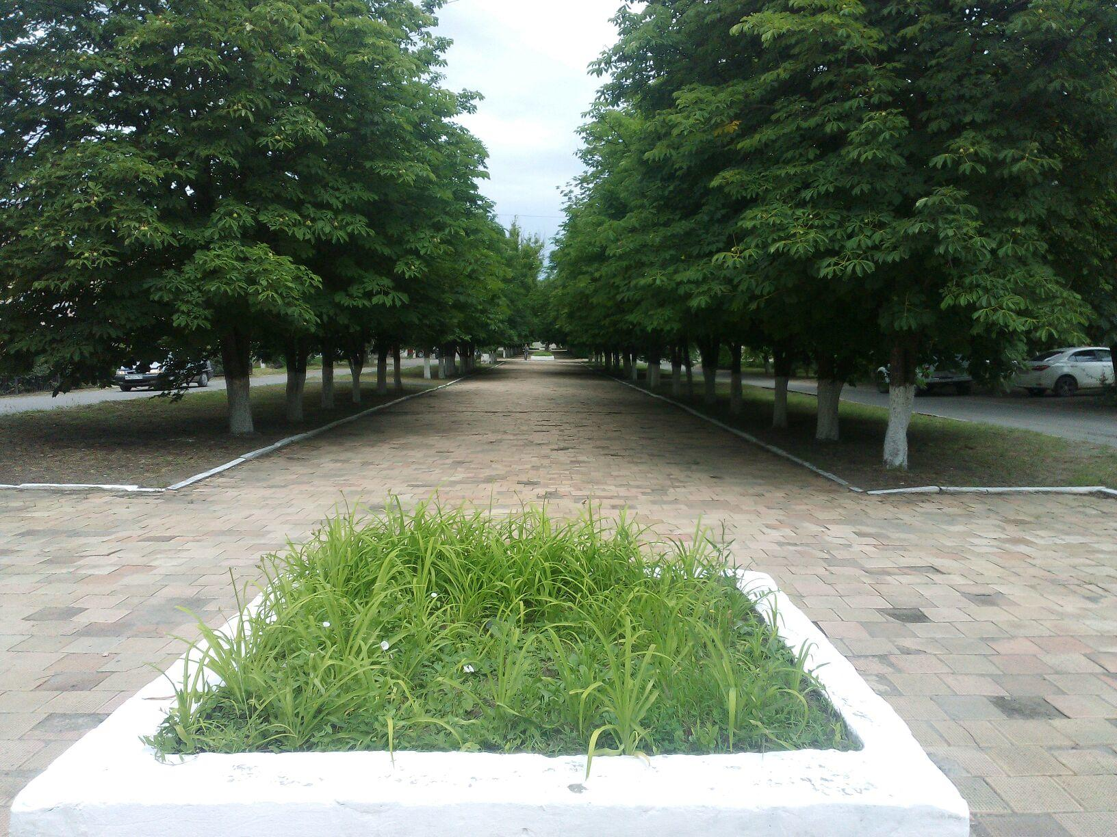
Жилищно-коммунальное
хозяйство
Расходы на жилищно-
коммунальное хозяйство на 2020 год составляют – 31 841,2 тыс.руб,
на 2021 год -31 905,2 тыс.руб ,
на 2022 год – 31 472,1 тыс.руб.

Slide 19
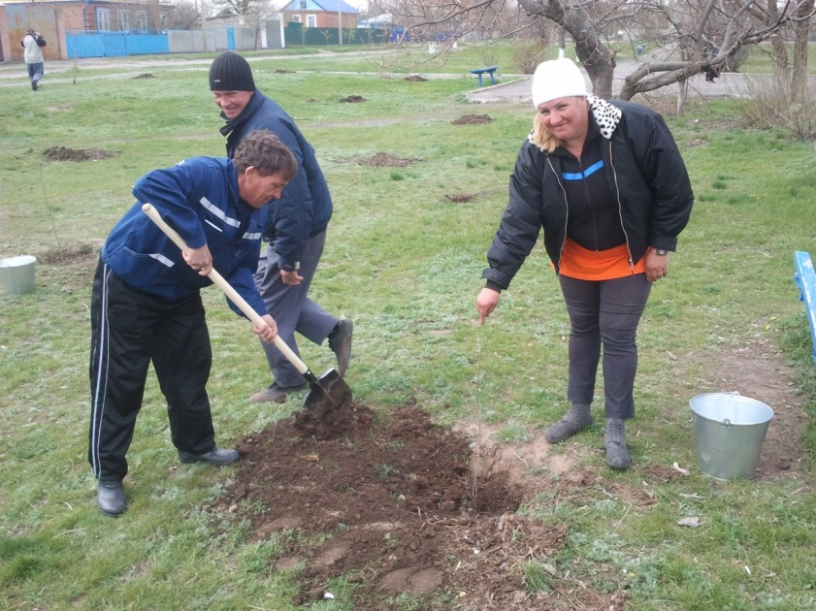
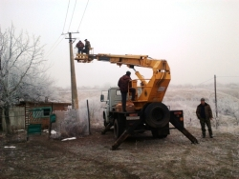
БЛАГОУСТРОЙСТВО (ТЫС.РУБ)
2020 ГОД ПЛАН | 2021 ГОД ПЛАН | 2022 ГОД ПЛАН
13272,9 | 19401,7 | 18629,5
В ТОМ ЧИСЛЕ УЛИЧНОЕ ОСВЕЩЕНИЕ
2020 ГОД ФАКТ | 2021 ГОД ПЛАН | 2022 ГОД ПЛАН
6590,0 | 6590,0 | 6590,0

Slide 20
Ремонт дорог и тротуаров

Slide 21
КУЛЬТУРА тыс. рублей

Slide 22
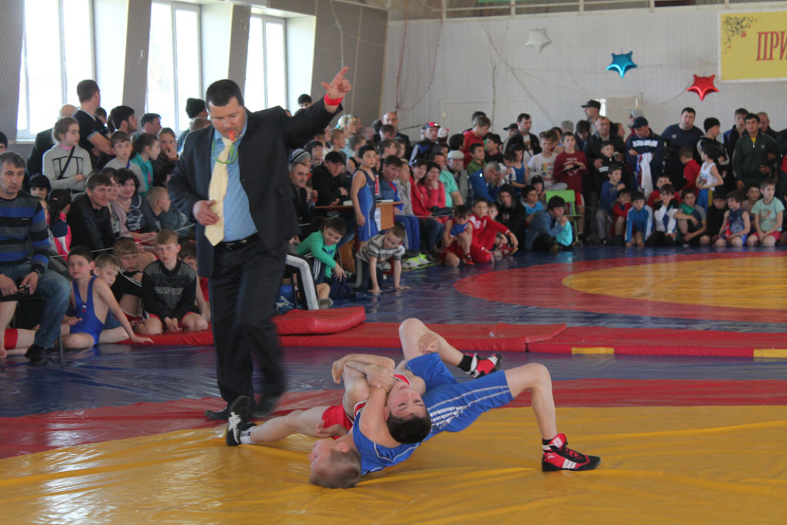
Физкультура и спорт

Slide 23
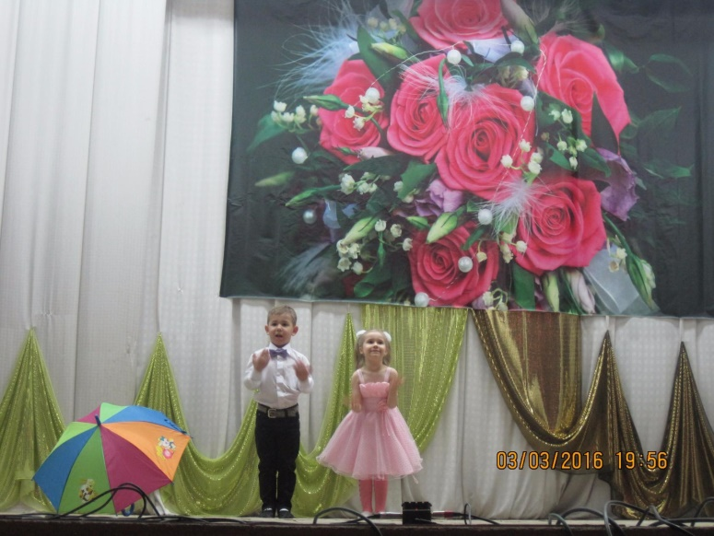
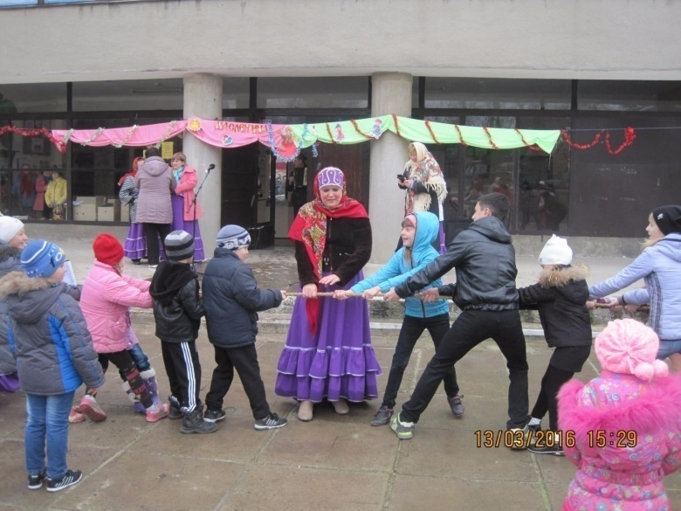
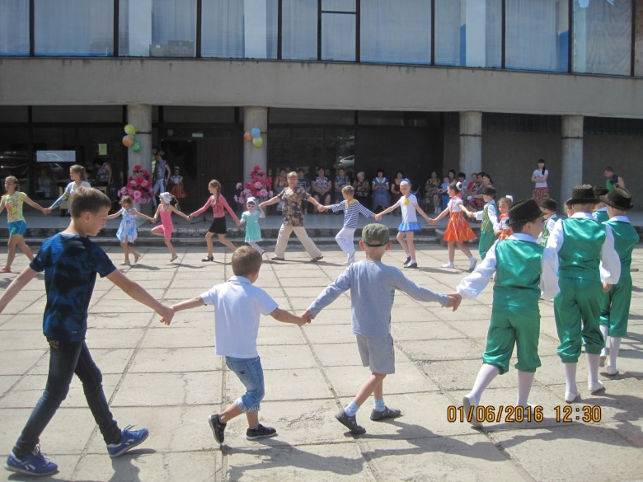
Расходы на финансовое обеспечение выполнения муниципального задания муниципальными бюджетными учреждениями культуры

Slide 24
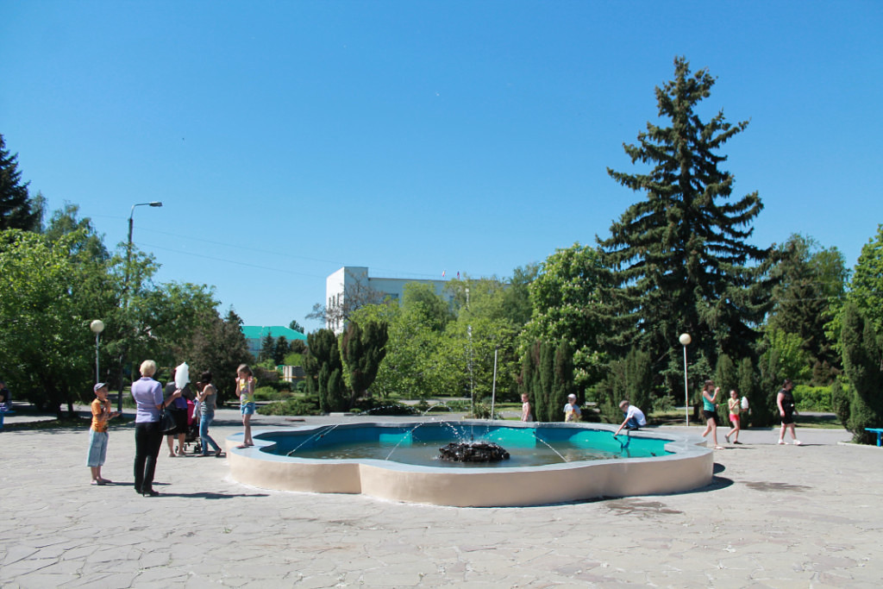
Спасибо за внимание!

